Slide 1

TOÁN 5
Tập 1
Tuần 5
Bài 13: Số thập phân

Slide 2



Slide 3

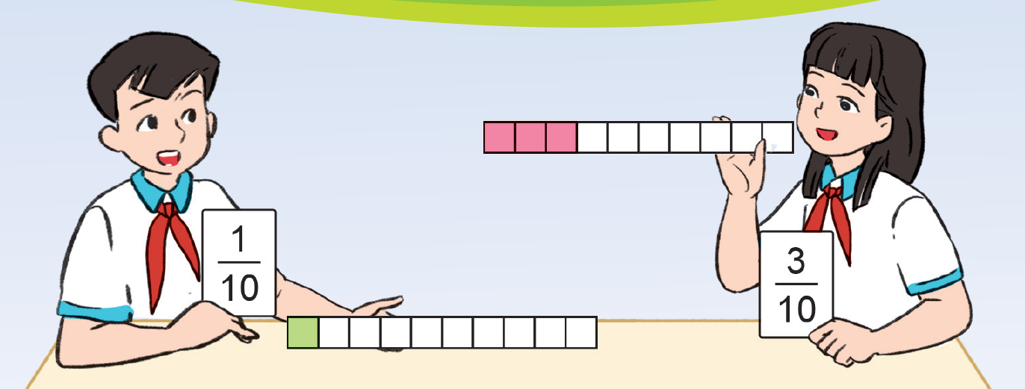
Quan sát bức tranh, thảo luận

Slide 4



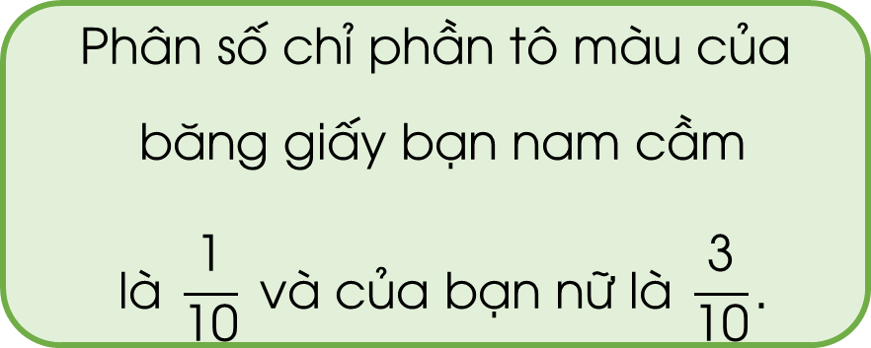
Băng giấy được chia thành bao nhiêu phần bằng nhau?
Băng giấy được chia thành 10 phần bằng nhau.
Phân số chỉ phần tô đậm của từng băng giấy hai bạn cầm là gì?
$$\text{Ph}\text{â}\text{n} \text{s}\text{ố }\text{ch}\text{ỉ }\text{ph}\text{ầ}\text{n} \text{t}\text{ô }\text{m}\text{à}\text{u} \text{c}\text{ủ}\text{a} \text{b}\text{ă}\text{ng} \text{gi}\text{ấ}\text{y} \text{b}\text{ạ}\text{n} \text{nam} \text{c}\text{ầ}\text{m} \text{l}\text{à }\frac{\text{1}}{\text{10}} \text{v}\text{à }\text{c}\text{ủ}\text{a} \text{b}\text{ạ}\text{n} \text{n}\text{ữ }\text{l}\text{à }\frac{\text{3}}{\text{10}}.$$

Slide 5

Loại số đó là gì?
Phân số thập phân.
Mẫu số của phân số đó là bao nhiêu?
$$\text{M}\text{ẫ}\text{u} \text{s}\text{ố }\text{b}\text{ằ}\text{ng}\text{ 10.}$$

Slide 6


Slide 7

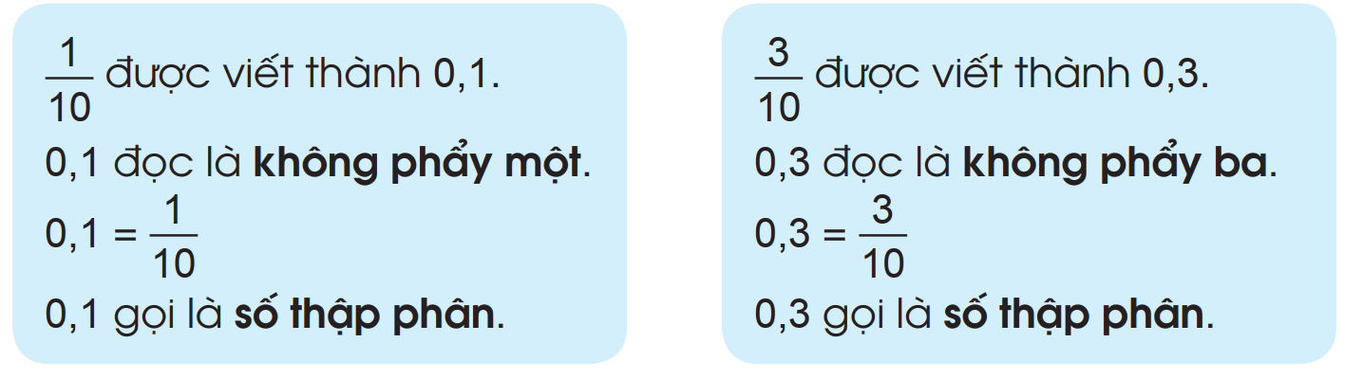
Cách đọc

Slide 8
Cấu tạo số thập phân
Số thập phân | Phần nguyên | , | Phần thập phân
 | Hàng đơn vị | , | Hàng phần mười
0,1 | 0 | , | 1
0,3 | 0 | , | 3

Slide 9
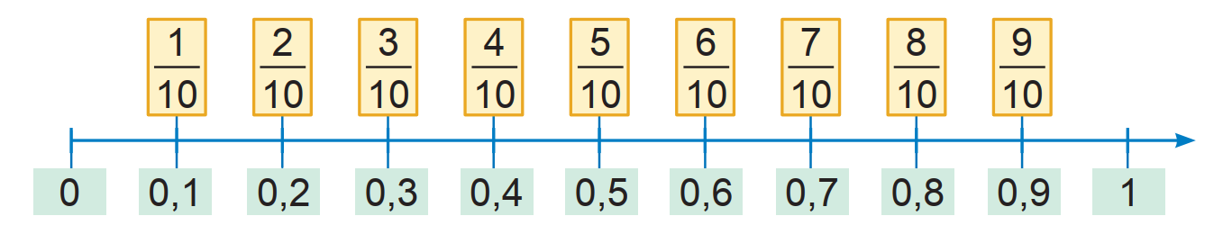

Biểu diễn trên tia số
Chữ số đứng ngay sau dấu phẩy ở vị trí hàng phần mười.

Slide 10


Slide 11

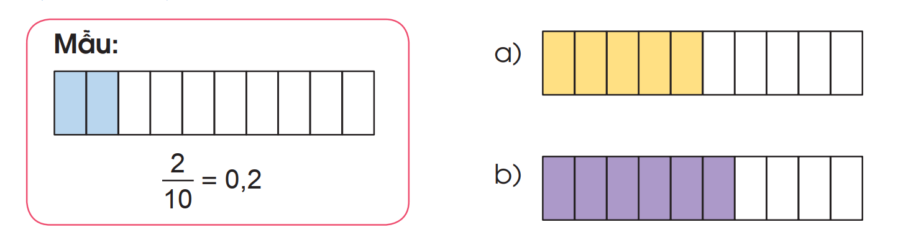
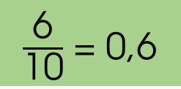
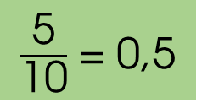
Quan sát hình vẽ, viết phân số thập phân và số thập phân tương ứng (theo mẫu):
01
$\frac{\text{5}}{\text{10}}$ = 0,5
$\frac{\text{6}}{\text{10}}$ = 0,6

Slide 12
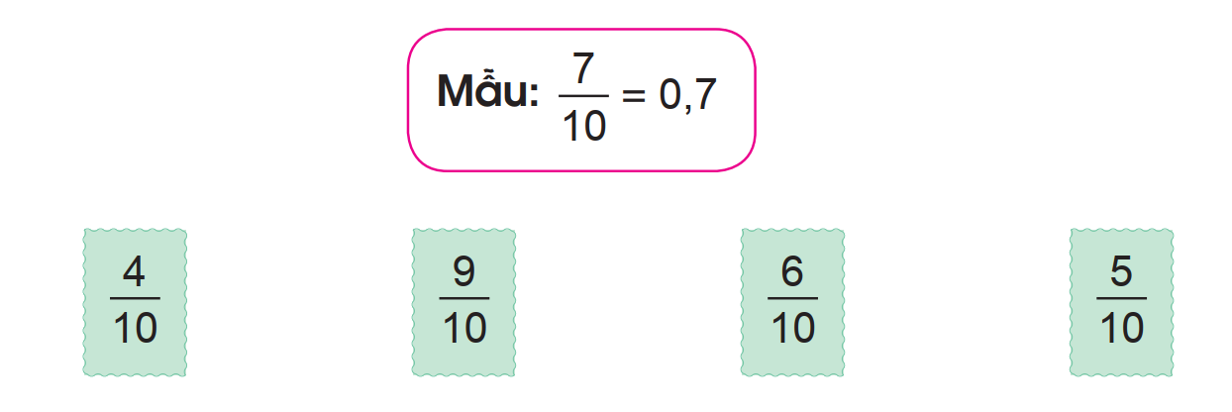
a) Chuyển các phân số thập phân thành số thập phân (theo mẫu):
02
b) Đọc các số thập phân ở câu a.
c) Viết mỗi số thập phân sau: không phẩy một, không phẩy tám, không phẩy ba, không phẩy chín.

Slide 13
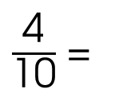
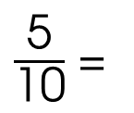
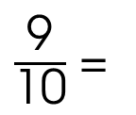
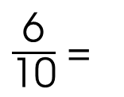
02
Bài giải
a)
b)
c)
$\frac{\text{4}}{\text{10}}$ =
$\frac{\text{9}}{\text{10}}$ =
$\frac{\text{6}}{\text{10}}$ =
$\frac{\text{5}}{\text{10}}$ =
0,4
0,9
0,6
0,5
0,4:
không phẩy bốn
0,6:
không phẩy sáu
0,9:
0,5:
không phẩy chín
không phẩy năm
Không phẩy một:
Không phẩy ba:
0,1
0,3
Không phẩy tám:
Không phẩy chín:
0,8
0,9

Slide 14
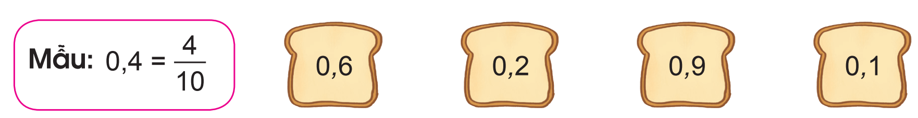
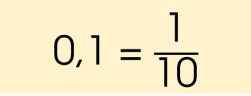
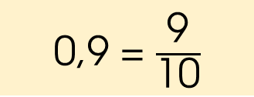
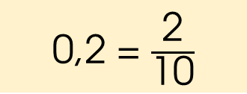
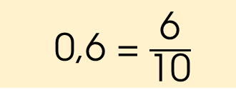
Chuyển mỗi số thập phân sau thành phân số thập phân (theo mẫu)
03
Bài giải
0,6 = $\frac{\text{6}}{\text{10}}$
0,2 = $\frac{\text{2}}{\text{10}}$
0,9 = $\frac{\text{9}}{\text{10}}$
0,1 = $\frac{\text{1}}{\text{10}}$

Slide 15


Slide 16


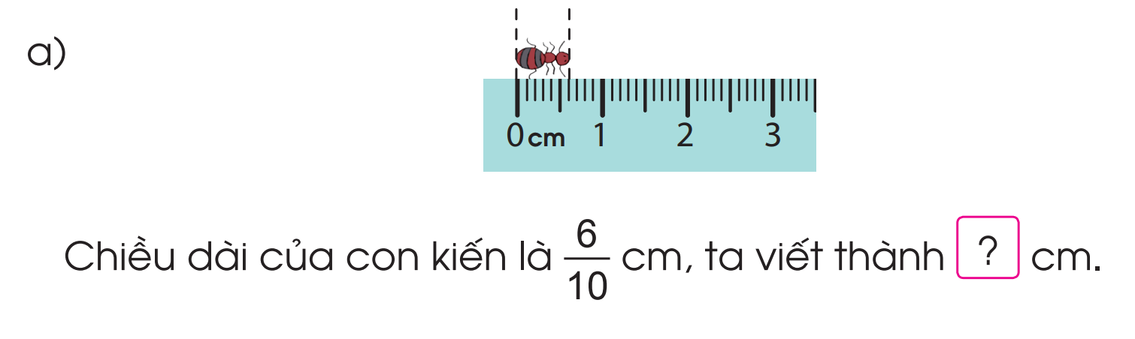
Em hãy quan sát hình vẽ dưới đây rồi chọn số thập phân thích hợp cho ô
04
0,6

Slide 17
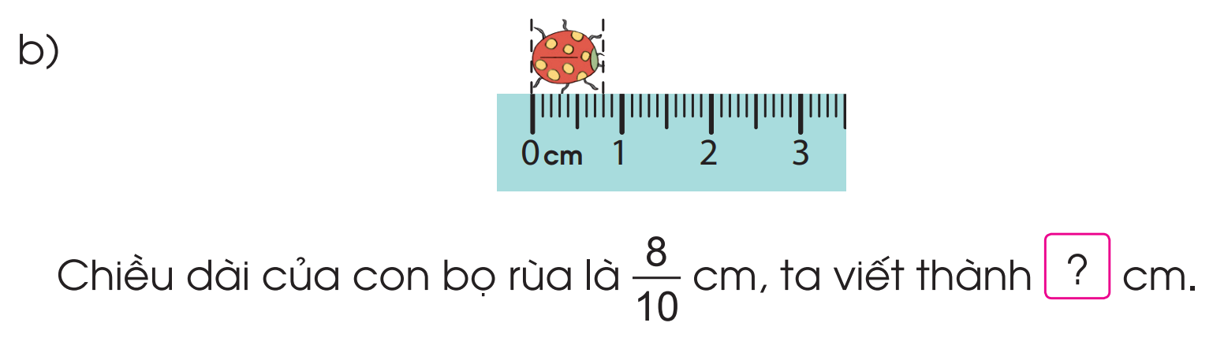
Em hãy quan sát hình vẽ dưới đây rồi chọn số thập phân thích hợp cho ô
04
0,8

Slide 18



Đến giờ câu cá rồi. Các cháu giúp ông nhé ^^
PLAY

Slide 19
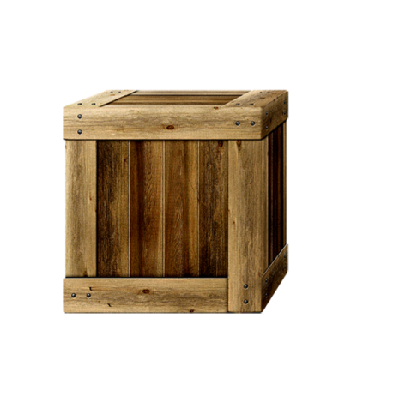







Câu hỏi 1: Phân số $\frac{\text{2}}{\text{10}}$viết dưới dạng số thập phân là:
A. 0,2
B. 2
C. 2,0
D. 0,1
Sai mất rồi
Sai mất rồi
Sai mất rồi
A
B
C
D
Notes:
Hướng dẫn: GV click vào các hộp chọn đáp án tương ứng.

Slide 20

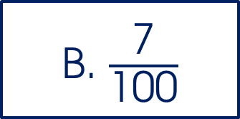


Câu hỏi 2: Số thập phân 0,7 viết dưới dạng phân số là:
A. $\frac{\text{10}}{\text{7}}$
B. $\frac{\text{7}}{\text{1}\text{0}\text{0}}$
C. 7$\frac{\text{1}}{\text{10}}$
D. $\frac{\text{7}}{\text{10}}$
Sai mất rồi
B
Sai mất rồi
Sai mất rồi
C
A
D
Notes:
Hướng dẫn: GV click vào các hộp chọn đáp án tương ứng.

Slide 21
Câu hỏi 3: Số thập phân “Không phẩy bốn” viết là:
A. 0,2
B. 0,4
C. 0,3
D. 0,1
Sai mất rồi
B
Sai mất rồi
Sai mất rồi
A
C
D
Notes:
Hướng dẫn: GV click vào các hộp chọn đáp án tương ứng.

Slide 22
Câu hỏi 4: Số thập phân 0,6 đọc là:
A. Không phần sáu
B. Sáu phần mười
C. Không phẩy sáu
D. Không và sáu
Sai mất rồi
B
Sai mất rồi
Sai mất rồi
D
A
C
Notes:
Hướng dẫn: GV click vào các hộp chọn đáp án tương ứng.

Slide 23

Câu hỏi 5: Quyển sách Toán 5 Cánh Diều
dày $\frac{\text{8}}{\text{10}}$ cm , tức là dày …..cm.
A. 80
B. 0,8
C. 8
D. 8,1
Sai mất rồi
B
Sai mất rồi
Sai mất rồi
A
C
D
Notes:
Hướng dẫn: GV click vào các hộp chọn đáp án tương ứng.

Slide 24

Qua bài học hôm nay, em biết thêm được điều gì?

Slide 25


Slide 26


Ôn tập kiến thức đã học
Hoàn thành bài tập trong VBT
Đọc và chuẩn bị trước Bài 14: Số thập phân
(tiếp theo)

Slide 27


Slide 28



Để kết nối cộng đồng giáo viên và nhận thêm nhiều tài liệu giảng dạy,
mời quý thầy cô tham gia Group Facebook
theo đường link:
Hoc10 – Đồng hành cùng giáo viên tiểu học
Hoặc truy cập qua QR code

